Slide 1
RID２５５０
地区クラブ活性化セミナー
規定審議会とロータリーの柔軟性
2023年４月23日
RID2620 2012-13ガバナー
甲府ロータリークラブ 髙野孫左ヱ門

Slide 2
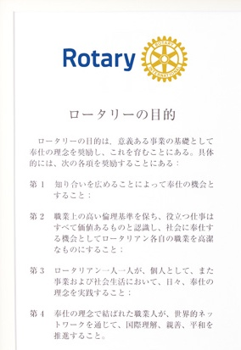


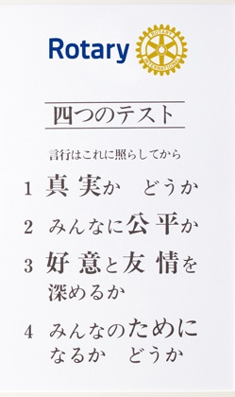



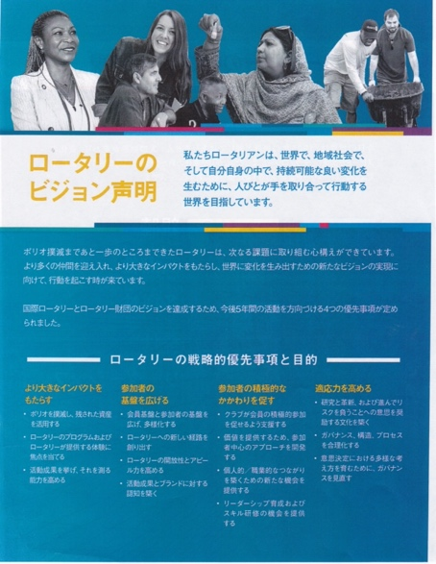




ロータリーの価値観
価値観の伝承
事業の継続
家訓・家憲 口伝 儀式・行事
変化の認識と変化への対応
ノウハウではなく意識
不易と流行の見極め
心構え
戒 め
何のために
何をするか

Slide 3
話の内容
☆規定審議会について
☆元気なクラブを目指して
☆DEIを通じて柔軟性を考える
☆Training から Learning へ

Slide 4
話の内容
☆規定審議会について
☆元気なクラブを目指して
☆DEIを通じて柔軟性を考える
☆Training から Learning へ

Slide 5
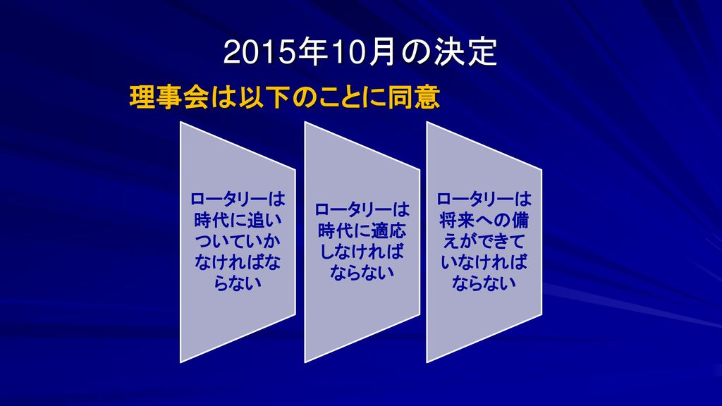
国際ロータリーの変化認識と対応

Slide 6

変化対応：ルール改廃・方針策定
迎える年度（７月）
より施行
毎年オンラインで開催され、決議案への投票が行われます。決議案とは、組織規定文書に記載されている事柄の範囲外で、RI理事会またはロータリー財団管理委員会による決定を求めるものです。また、決議案は、地域的または運営的な事柄に関するものより、ロータリー世界に影響を与えるものが理想とされます。
審議会
決議審議会
採択された決議案は、その後、RI理事会ま たは管理委員会によって審議されます。
3年に1度開催される規定審議会では、ロータリーの組織規定に変更を加える制定案と、RI理事会の見解を表明する見解表明案について審議と投票が行われます。
規定審議会
理事会
組織の方針立案者：新しい方針の立案と策定、現行方針の見直し、更に適切な場合には方針を修正する。組織のためのプログラムを計画する機関。（28.005.B)
Notes:
国際ロータリーの組織規程である「定款」は、規定審議会の決議をもって変更されます。
現在の審議会は、毎年オンラインで開催される「決議審議会」と、３年に一回開催される「規定審議会」の二つから構成されます。
毎年開催の「決議審議会」での決議内容は、その後、ＲＩ理事会またはロータリー財団管理委員会で審議されることとなります。
３年に一回開催される「規定審議会」では、ロータリーの組織規程に変更を加える「制定案」とＲＩ理事会の見解を表明する
「見解表明案」について審議と投票が行われ、決議された内容は直後に迎える年度から適用施行されることとなります。
このほか、組織の方針に関し、新たな方針の立案とっ策定、原稿方針の見直し・修正は理事会において実行されることとなってます。

Slide 7
規定審議会の歴史
～1934年 毎年の国際大会で審議・決議
1934年（デトロイト大会） 国際大会に先立って規定審議会を開催し審議・決議
1954年（シアトル大会） 偶数年での開催が決定
1970年（アトランタ大会） RIの立法機関としての位置づけ
1972年（ヒューストン大会） 独立の立法機関としての位置づけ
1974年（ミネアポリス・サンポール大会） 1977年以降３年毎の開催を決定
1998年（デリー大会） RI唯一の立法機関となる
2001年（シカゴ規定審議会） 毎回シカゴでの開催となる
2016年 決議案を毎年オンラインで行う事、代表議員の任期が2年から3年に変更
Notes:
ここで、少し歴史を振り返り、規定審議会がもたらした内容を整理いたします。
組織規程に変更を加えるための審議会は1934年まで毎年開催される国際大会に合わせて行われていましたが、
1934年デトロイト大会以降大会から分離しての開催、
1954年シアトル大会以降は隔年の開催
1974年ミネアポリス大会以降、3年に一度の開催となり、
2001年シカゴ規定審議会で開催地をシカゴに固定することが決定されています。

Slide 8
規定審議会決議内容の歴史
2001年 試験的プログラム:組織規定に合致しない定款を有するクラブ設置(E-club)
2004年 出席規定の柔軟化
2007年 標準クラブ定款に四大奉仕部門を含める R財団学友の正会員を認める
2010年 標準RC定款第5条四大奉仕が五大奉仕に（新世代部門追加）
2013年 衛星クラブを認める Eクラブの数制限撤廃 仕事についていない正会員
2016年 会員身分の条件整理 柔軟性導入[例外規定] 会員・例会・出席
2019年 RACのRI加盟、職業分類制限の廃止：柔軟性推進
2022年 クラブの管理方法に試験的プロジェクトを創設できる（RIBI,Zone8)

Slide 9
ルールの改廃・方針の決定
組織規定
・RI定款 ・RI細則 ・標準ロータリークラブ定款
ク ラ ブ
翌7月1日より
施 行
代表議員
地区大会
地区立法検討委員会
規定審議会
立法案
地 区
決議審議会
組織の方針
RI理事会
見直し ・ 修正 ・ 計画
RAC定款

Slide 10

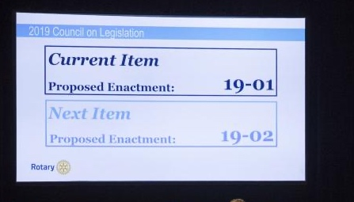
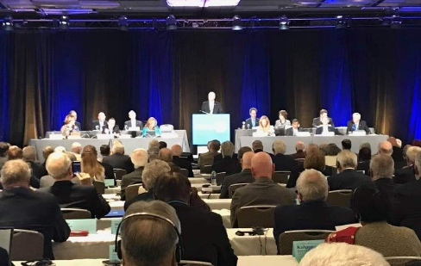
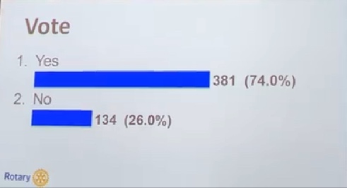
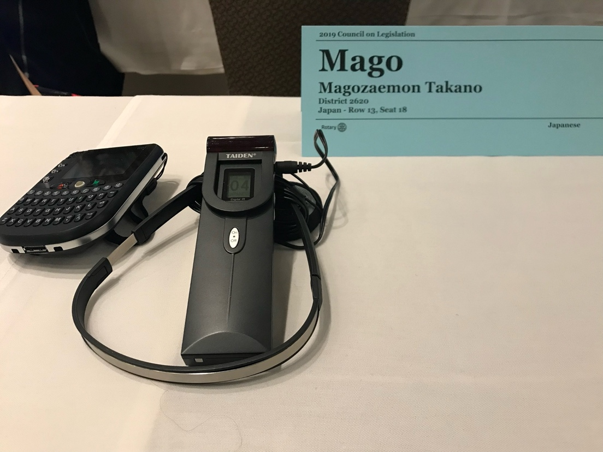
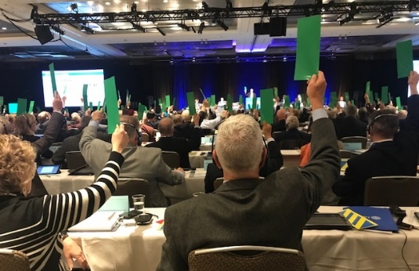
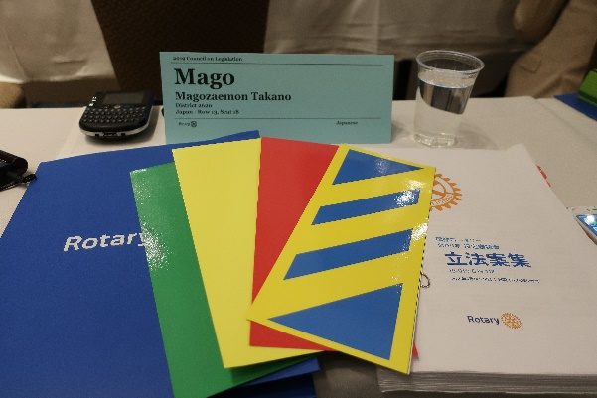
規定審議会の様子

Slide 11
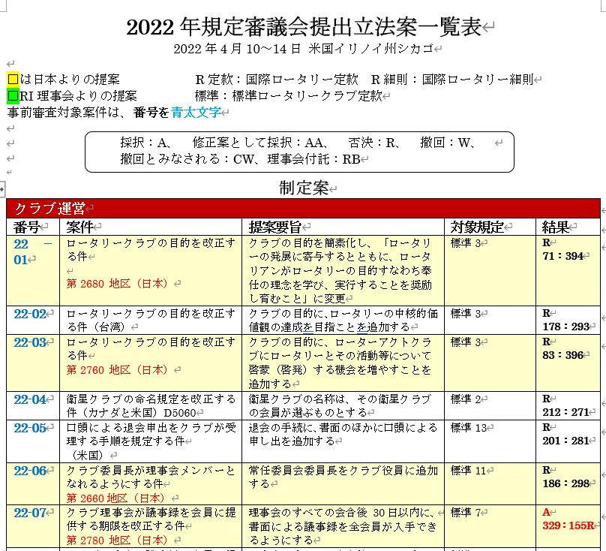
制定案の例
RID2650
PDG刀根荘兵衛 氏 作成

Slide 12
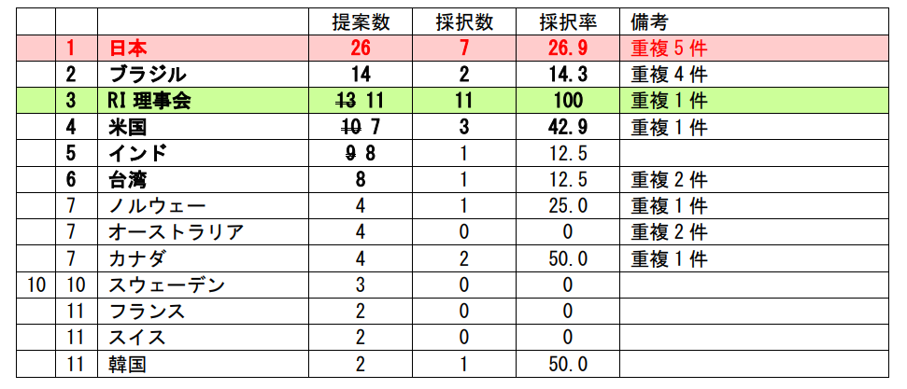
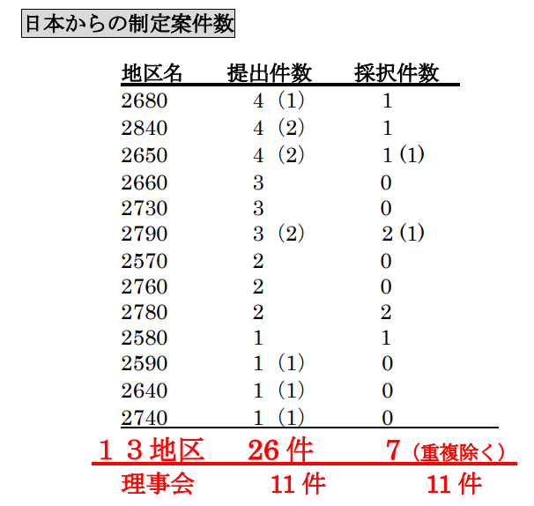
規定審議会の結果(2022)

Slide 13
ルールの改廃・方針の決定
組織規定
・RI定款 ・RI細則 ・標準ロータリークラブ定款
ク ラ ブ
地区大会
地区立法検討委員会
規定審議会
代表議員
地 区
決議審議会
決議案
審
議
組織の方針
RI理事会
見直し ・ 修正 ・ 計画
RAC定款

Slide 14
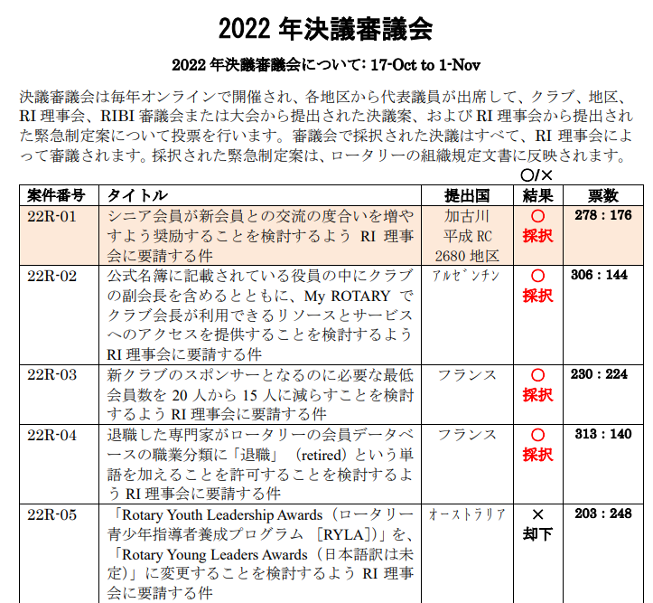
決議案の例
RID2650
PDG刀根荘兵衛 氏 作成

Slide 15
変化の認識と変化への対応
RI理事会からの 変化対応策提案
ロータリークラブからの変化対応策提案
ロータリーは
時代に追い
ついていか
なければな
らない
ロータリーは
時代に適応しなければ ならない
ロータリーは
将来への備えができて
いなければ
ならない
審議会

Slide 16
変化の認識と変化への対応
ロータリークラブからの変化対応策提案
RI理事会からの 変化対応策提案
・例会/出席規定の柔軟化（メークアップ、例会開催）
・会員身分/職業分類柔軟化(ジェンダー/職業分類制限/学友/RAC)
・新クラブ設置要件柔軟化（E-club/衛星/e.t.c.）
審議会

Slide 17
話の内容
☆規定審議会について
☆元気なクラブを目指して
☆DEIを通じて柔軟性を考える
☆Training から Learning へ

Slide 18
柔軟性の目的は
Learning
Facilitation
Action
元気なクラブ
（行動）
Belonging帰属感
Wellbeing
幸せ
（考え）
クラブの持続/活性化への道（現状把握とビジョン策定）
地域社会における認知度向上（広報と存在価値づくり）
会員/クラブともに有益な活動に関するアイディア交換
（学び）
ロータリーの基本（理念/目的/価値観/ビジョン､カリキュラム）
ロータリーの組織規定（RI定款・細則、標準クラブ定款）
国際ロータリーの構造 日本におけるクラブ支援機能

Slide 19
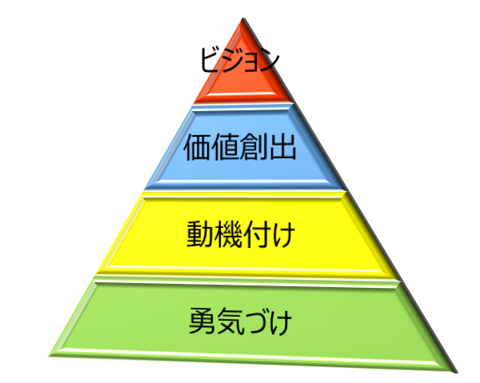
クラブ会長の責務と役割
クラブ会長
クラブ会長の役割は、クラブを効果的運営により元気（活性）にし、前年度よりもさらにクラブを充実させて、次年度の会長にバトンを渡すことです。
Leadership
クラブ会長の仕事
「元気なクラブ」とは、以下を実行しているクラブであると国際ロータリーは定義しています。
☆会員基盤を維持、拡大する。
☆地元地域ならびにほかの国々の地域社会において奉仕プロジェクトを実施
し、成果をもたらす。
☆資金面およびプログラムへの参加を通じてロータリー財団を支援する。
☆クラブレベルを超えてロータリーにおいて奉仕できる指導者を育成する。

Slide 20
ロータリーの不易流行
ロータリーが誕生して118年、日本に設立されて103年
ロータリーの目的 ビ ジ ョ ン 声 明
目 指 す 姿
元気なクラブ
行 動 計 画
R財団７つの重点分野
実現に向けた指針
変化認識と対応
日 々 の 研 鑽(行動）
奉仕活動（五大奉仕）
実現のための基盤
持続するロータリー
ロータリーの目的 R財団目的
四つのテスト 中核的価値観
共有され続ける価値観
奉仕の理念

Slide 21
ロータリアンへの質問
☆なぜロータリークラブに入会しましたか
誘われたから。 奉仕の機会を探していた。 ロータリーに入りたかったから。
親睦
☆ロータリークラブの会員とはどのような人達ですか
自ら従事している職業が、所在する地域社会の中で役に立つ、ためになるものとなるよう、日々研鑽努力している人たち。 →人間力を磨き上げている!!
リーダーシップ
多様性
☆ロータリークラブはどのような事をしているのですか
上記のような人々が交流することによりお互いの研鑽を行う場として例会を開催している。また、その人たちが一体となり、地域社会・世界が必要とする事に応える活動を行っている。
奉仕
☆なぜロータリークラブ会員であり続けているのですか
理念と指針、あるいは活動が自らの価値観と一致している。 居心地が良い。
高潔性
☆あなたのクラブを代表する活動は何ですか？
実施してきた「よいこと」を、会員歴の長短に関わらず共有し語り合う機会を設けてみることが望まれる。
奉仕

Slide 22
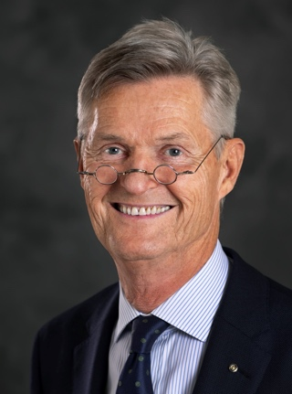

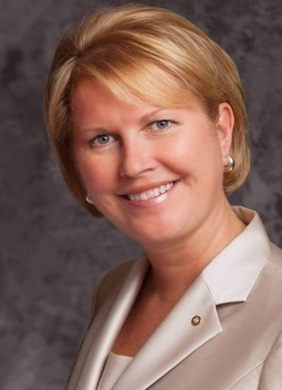






ロータリーの構造
ロータリーの構造
ホルガー･クナーク
シェカール メータ
ｼﾞｪﾆﾌｧｰ･ｼﾞｮｰﾝｽﾞ
ゴードン･マッキナリー
ステファニー A. アーチック
元気なクラブづくり（行動計画）推進 ＋ ポリオ根絶
地 区
ゾーン
ロータリークラブ
地 区
ゾーン・地域
(公財)ロータリー日本財団
(一社)国際ロータリー
日本青少年交換多地区合同事業
機構
(公財)ロータリー米山記念奨学会
(公財)米山梅吉記念館
(一社)ロータリーの友事務所
ロータリーの友委員会
世界： 36,904クラブ
1,187,842人
(2023年02月）
国内： 2,215クラブ
84,311人
（2023年01月）
ガバナー
地区委員
Rの友代表委員
理 事
コーディネーター
(RC,RRFC,RPIC,E/MGA
etc)
研修リーダー
R
ロータリー文庫
３４
L
審議会代表議員
理事指名委員
I
日本支部
ローターアクトクラブ
世界： 11,185クラブ
(2023年02月) 174,891人
国際ロータリー（RI)
ロータリー財団（TRF)
ロータリーの目的
四つのテスト
奉 仕
中核的価値観
ビジョン声明
行動計画

Slide 23
ビジョン達成のための行動計画（優先事項）
2019
2020
2021
2022
2024
2025
・ポリオを撲滅し、残された資産を活用する
☆より大きなインパクトをもたらす
・ロータリーのプログラムおよびロータリーが提供する体験に焦点を当てる
・活動成果を挙げて、それを測る能力を高める
・会員基盤と参加者の基盤を広げ、多様化する
☆参加者の基盤を広げる
・ロータリーへの新しい経路を創り出す
・ロータリーの開放性とアピール力を高める
・活動成果とブランドに対する認知を築く
・クラブが会員の積極的な参加を促せるよう支援する
☆参加者の積極的なかかわりを促す
・価値を提供するため、参加者中心のアプローチを開発する
・個人的/職業的なつながりを築くための新たな機会を提供する
・リーダーシップ育成およびスキル研修の機会を提供する
・研究と革新、および進んでリスクを負うことへの意志を奨励する文化を築く
☆適応力を高める
・ガバナンス、構造、プロセスを合理化する
・意思決定におけるより多様な考え方を育むために、ガバナンスを見直す
Notes:
従前の「戦略計画」では
人道的奉仕の重点化と増加
クラブのサポートと強化
公共イメージと認知度の向上
が項目として掲げられていましたがが、どのような変化を見出せばいいのでしょうか？
より大きなインパクトをもたらす ⇒ 人道的奉仕の重点化と増加
参加者の積極的な関わりを促す ⇒ クラブのサポートと強化
参加者の基盤を広げる ⇒ 公共イメージと認知度の向上
適応力を高める ⇒ ？？？？？

Slide 24
優先事項と５つの問いかけ
☆あなたのクラブを代表する活動は何ですか？
☆より大きなインパクトをもたらす
地域社会や世界で変化をもたらすために、私たちの専門知識を生かす新たな方法を探りましょう。これからも地域社会に変化をもたらすロータリーの活動を実行していきましょう。
☆なぜロータリークラブに入会しましたか？
☆参加者の基盤を広げる
☆ロータリークラブの会員とはどのような人達ですか？
目標を共有する人たちが一緒に活動できるよう、つながりと機会をつくり出しましょう。
☆ロータリークラブはどのような事をしているのですか？
☆参加者の積極的なかかわりを促す
地域社会のニーズを知り、それに応える活動を実行することを誓いましょう。
必要に応じ、他の団体などと連携することも検討してみましょう。
☆なぜロータリークラブ会員であり続けているのですか？
☆適応力を高める
日常の生活や活動の中では得ることができない「価値観」や「事象」に触れることによって、自らの職業やロータリークラブを持続可能な存在として磨き上げられます。

Slide 25
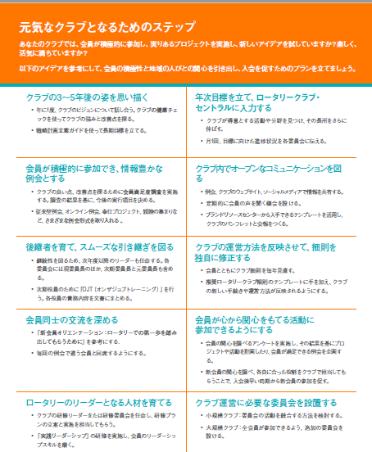
Club Leadership Plan の勧め
クラブの３~５年後の姿を思い描く
会員が積極的に参加でき、情報豊かな例会とする
後継者を育て、スムーズな引継ぎを図る
会員同士の交流を深める
ロータリーのリーダーとなる人材を育てる
年次目標を立て、ロータリークラブ・セントラルに入力する
クラブ内でオープンなコミュニケーションを図る
クラブの運営方法を反映させて、細則を独自に修正する
会員が心から関心をもてる活動に参加できるようにする
クラブ運営に必要な委員会を設置する

Slide 26
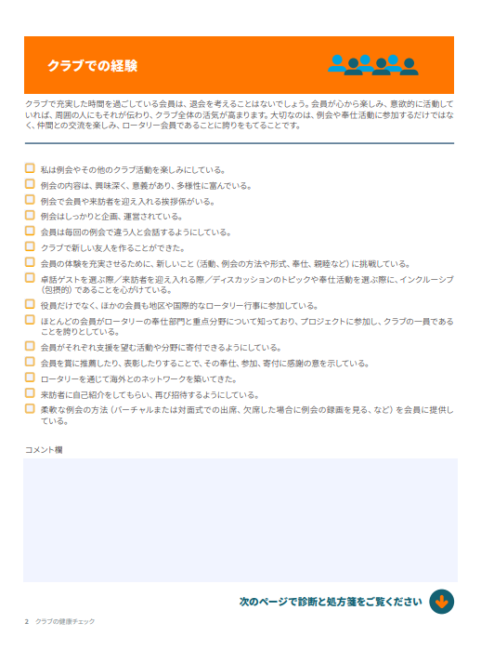
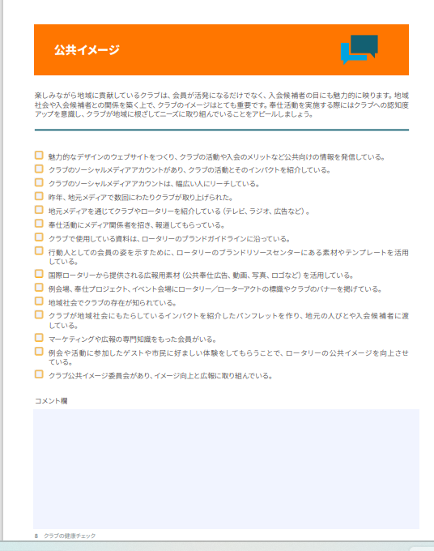
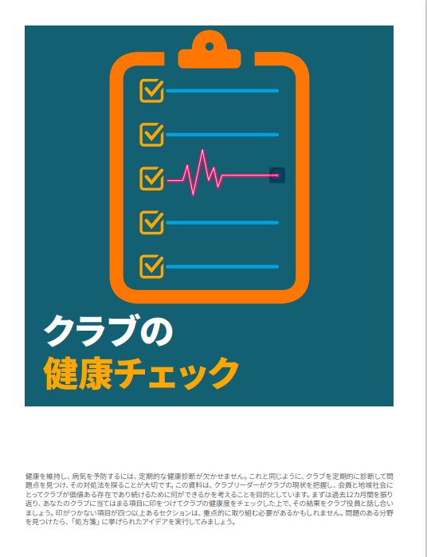
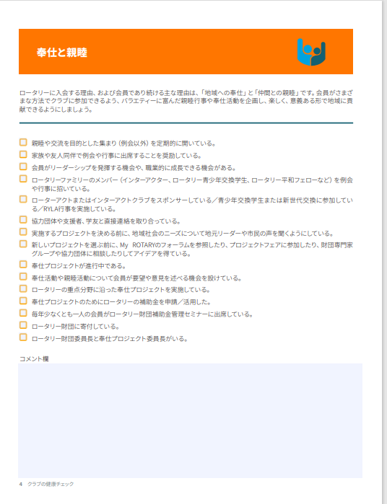
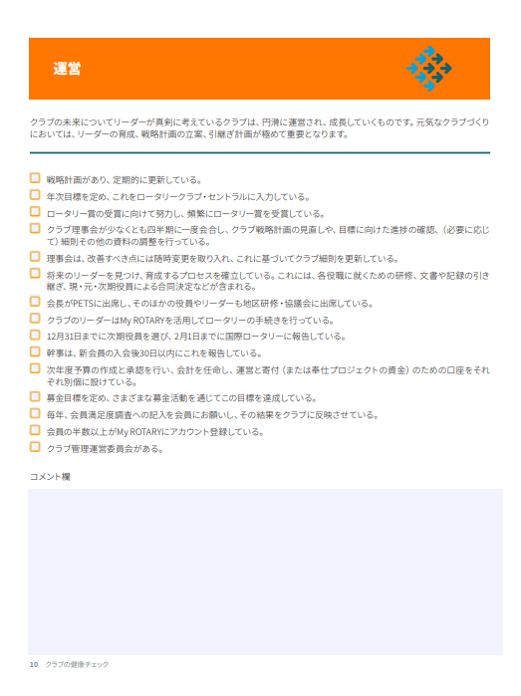
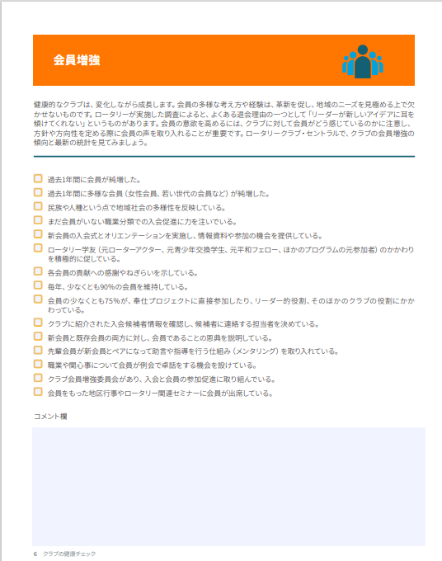
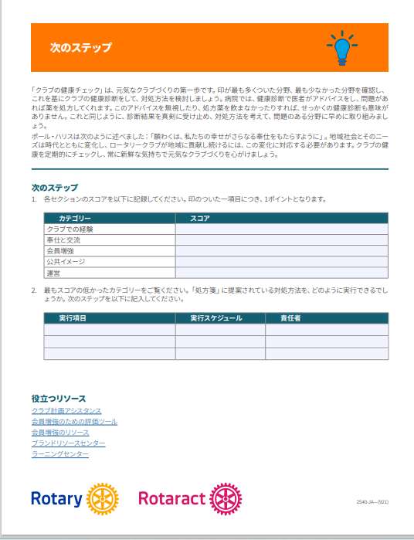
元気なクラブづくりのために
Action：方向付け

Slide 27
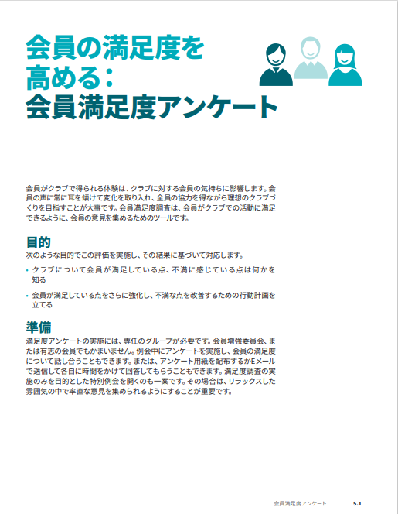
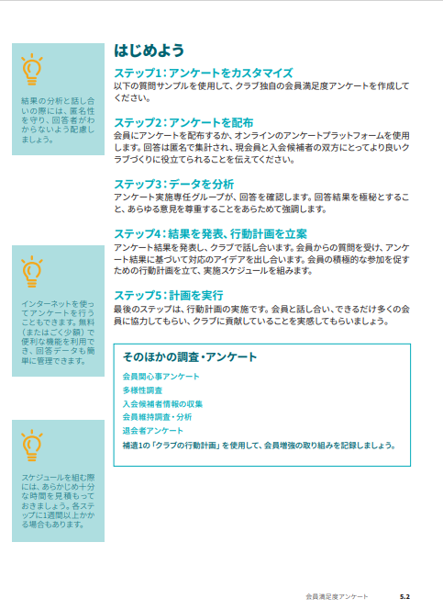
元気なクラブづくりのために
Action：方策策定
1．会員であることに対し
2．クラブの雰囲気/会員/例会について
3．例会について
4．奉仕プロジェクトについて
5．コミュニケーションと対応
6．会員であることの価値
7．クラブへの参加について
8．会費等費用について

Slide 28
柔軟性を活かすクラブ運営
目指すクラブの姿
変化すべき事項確認
推奨クラブ細則への反映
会員の帰属感
組織規定
国際ロータリー定款
国際ロータリー細則
標準クラブ定款

Slide 29
話の内容
☆規定審議会について
☆元気なクラブを目指して
☆DEIを通じて柔軟性を考える
☆Training から Learning へ

Slide 30
2022COL
Factの確認
RI細則4.070． 会員の多様性
各クラブとローターアクトクラブは、多様性、公平さ、インクルージョンを推進するような均衡のとれた会員構成を構築するよう努めるものとする。
いかなるクラブも、RIにいつ加盟したかに関係なく、いかなる方法においても、ジェンダー、人種、皮膚の色、信条、国籍、または性的指向により入会を制約すること、もしくは、RI定款または細則により明白に認められていない入会の条件を課すことはできない。 本筋の規定に反する会員資格のいかなる規定または条件も無効であり、効力はもたない。

Slide 31
DEI:国際ロータリーの定義
ロータリーは、あらゆる背景をもつ人や幅広い文化、経験、アイデンティティの人を歓迎します。
Diversity
(多様性)
⇒ロータリークラブ創立当初からの価値観
表層（形式）的な多様性にとどまらず、人々の深層
（その方の経験や知見）に思いを致した対応が望まれる
Equity
(公平さ)
ロータリーは、クラブ会員の公平な扱いと機会の均等を保つよう努めています。
⇒持続的なクラブをイマジン（創造）するときに求められる、
世代やジェンダーを超えた関係性を生み出せるかが鍵
ロータリーは、あらゆる人が歓迎されていると感じ、尊重され、 会員として大切にされるクラブの環境づくりに力を注いでいます。
Inclusion
(インクルージョン)
⇒感覚ではなく、実際の言行（Of the things we think,
say or do）に生かすことが望まれる Action!

Slide 32
四つのテスト:ロータリアンの価値観
四つのテスト
言行はこれに照らしてから
1)真実かどうか
2)みんなに公平か
3)好意と友情を深めるか
4)みんなのためになるかどうか
THE FOUR-WAY TEST
Of the things we think, say or do
1)Is it the TRUTH?
2)Is it FAIR to all concerned
3)Will it build GOODWILL and
BETTER FRIENDSHIP?
4)Will it be BENEFICIAL to all concerned?
Diversity
(多様性)
信頼
Equity
(公平さ)
満足・楽しみ (Belonging)
Inclusion
(インクルージョン)
Well Being

Slide 33
クラブ基盤強化に向けた挑戦
新会員など新たな存在となった会員視座
現況確認
超我
の
奉仕
奉仕活動
消極的
積極的
Diversity
(多様性)
居心地のよいクラブ
次代に続く活性クラブ
話しやすさ
高
活動は例会主体
仲間意識の結束
地域実情には関心薄
切磋琢磨 自己研鑽
充実した例会と奉仕活動
地域実情を反映
助け合い
帰 属 感
Equity
(公平さ)
チャレンジ
限界クラブ
体面維持型クラブ
Inclusion
(インクルージョン)
低
新奇歓迎
余計なこと・言わない
新しいこと・やれない
前例踏襲
ヒエラルキー･コントロール
義務感 忖度

Slide 34
柔軟性の目的は
Learning
Facilitation
Action
元気なクラブ
（行動）
Belonging帰属感
Wellbeing
幸せ
（考え）
クラブの持続/活性化への道（現状把握とビジョン策定）
地域社会における認知度向上（広報と存在価値づくり）
会員/クラブともに有益な活動に関するアイディア交換
（学び）
ロータリーの基本（理念/目的/価値観/ビジョン､カリキュラム）
ロータリーの組織規定（RI定款・細則、標準クラブ定款）
国際ロータリーの構造 日本におけるクラブ支援機能

Slide 35
話の内容
☆規定審議会について
☆元気なクラブを目指して
☆DEIを通じて柔軟性を考える
☆Training から Learning へ

Slide 36
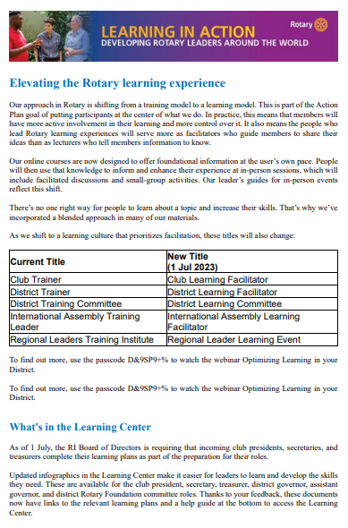
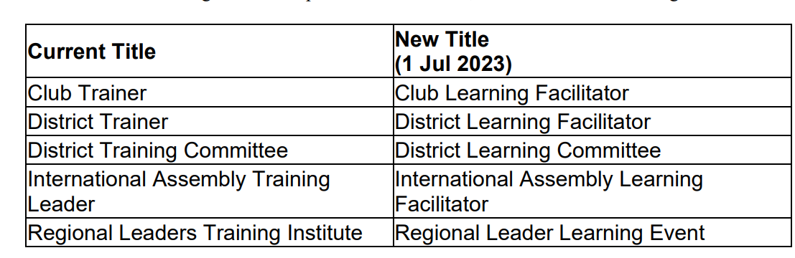
TrainingからLearningへ

Slide 37

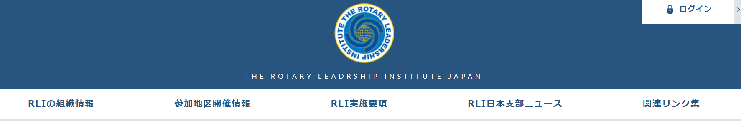

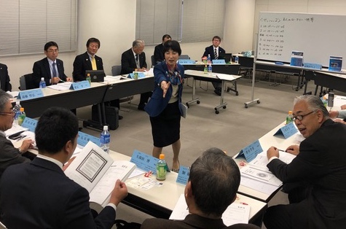
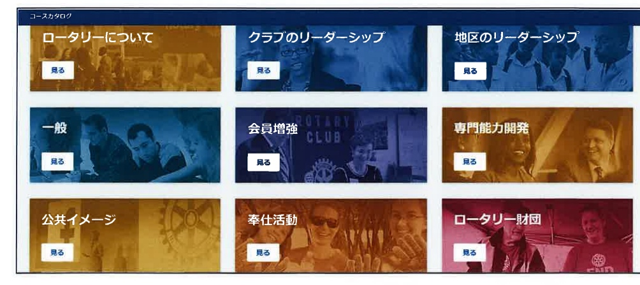
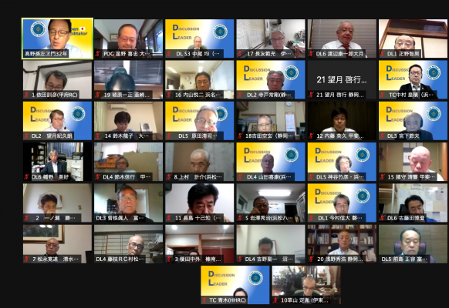
TrainingからLearningへ
Training から Learning へ
ロータリーの学びを深める
自らの磨き上げのきっかけ
奉仕プロジェクトへの導き
チーム一体感の醸成
メンバーどうしの結びつき
リーダーシップの涵養
主題別設定 ：10主題
日本語コース：95項目 297コース
アイディアの交換
互いにつながるセッション

Slide 38
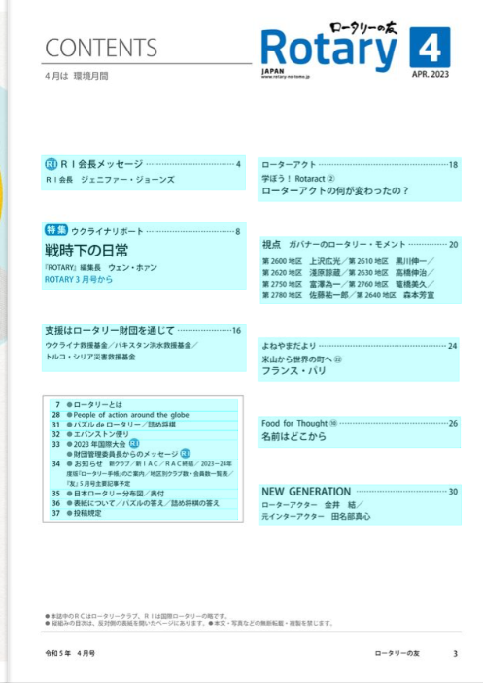
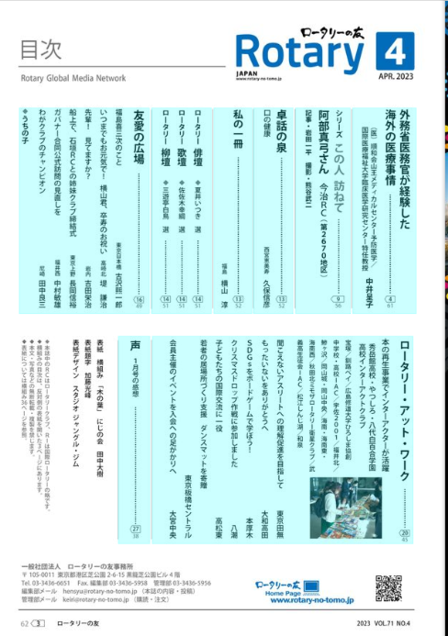
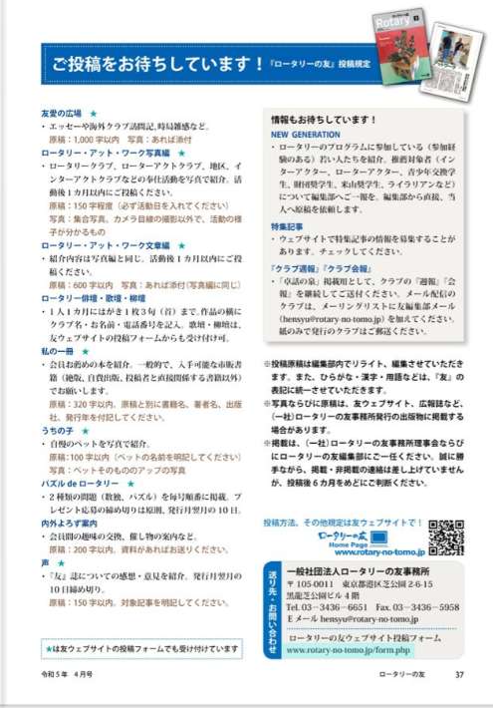

ロータリーの友「愛読」の勧め
RI標準クラブ細則：21.020.11.「機関雑誌の購読義務」
章典51.020.「ロータリー地域雑誌」
→1953年1月号が日本の地区が二つに分割されることをきっかけに発刊された。
→1972年1月号から「縦組み」「横組み」構成。
→1980年7月号より「公式雑誌」として認められる。
→2016年7月号より「A4版」に規格変更。

Slide 39
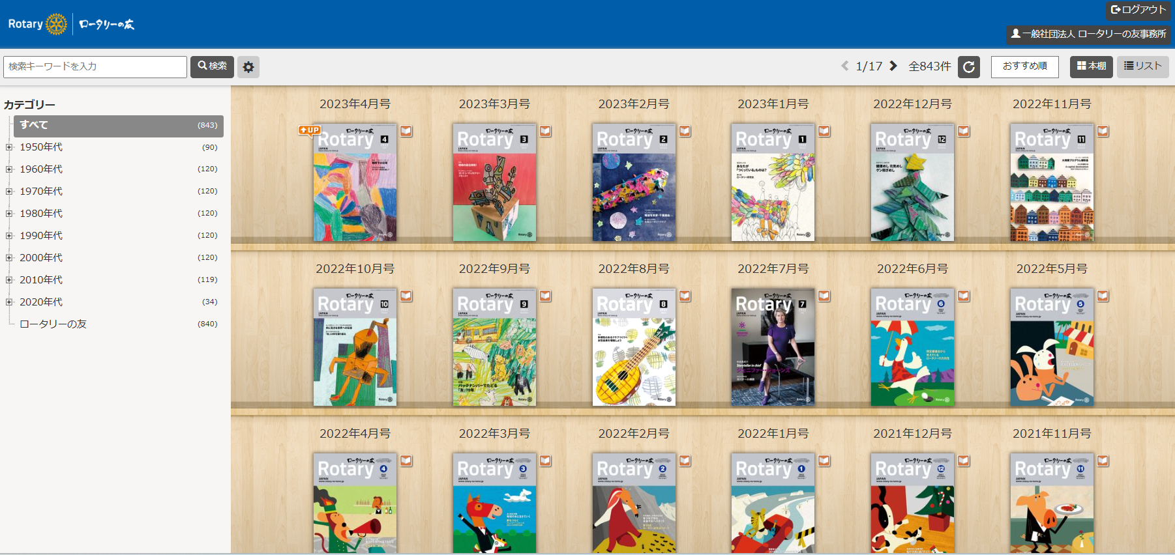
ロータリーの友「アーカイブ」の活用

Slide 40
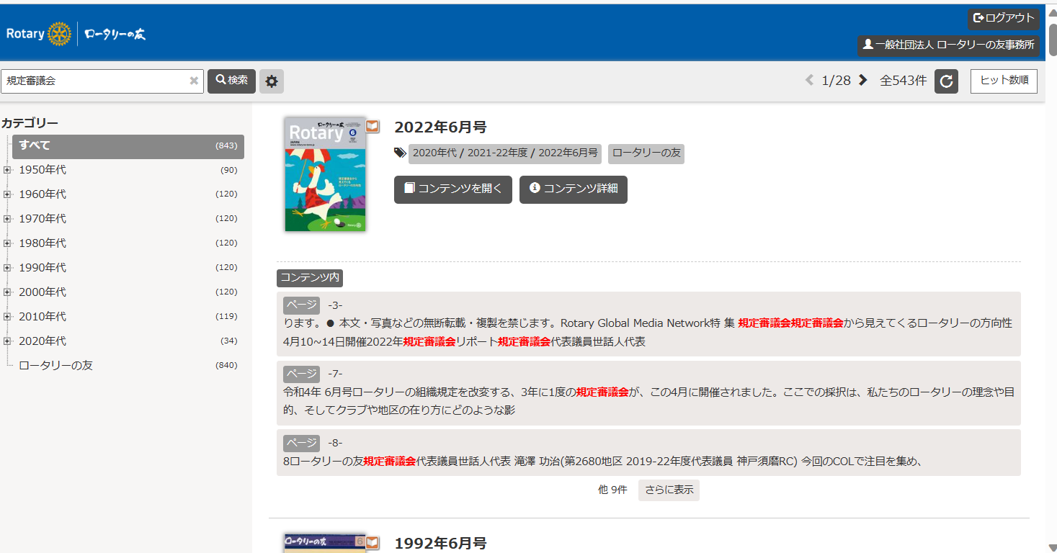
ロータリーの友「アーカイブ」の活用

Slide 41
ご清聴ありがとうございました。
Notes:
クラブ活性化セミナー2021は、次年度地区運営に当たられるガバナーとガバナー補佐の皆様、更に、クラブ支援に携われる地区チームの
皆様にとり、既に計画は固められていることとは存じま。
限られた時間、In Personでのコミュニケーションを前提とした形態でない、等の制約を超え、
活性を推進するためのアイディアを見出していただければ幸いです。
それではこの後のセッションをお楽しみください。

